Slide 1

Clase 3 - Visualización de datos y Outliers
Profesor: Samantha Reid C.

Slide 2
¿Qué es la exploración de datos?
Una exploración preliminar de los datos para comprender mejor sus características.
Las motivaciones clave de la exploración de datos (EDA) incluyen
Ayudar a seleccionar la herramienta adecuada para el preprocesamiento o el análisis Hacer uso de las habilidades de los humanos para reconocer patrones
Las personas pueden reconocer patrones no capturados por herramientas de análisis de datos
Notes:
Related to the area of Exploratory Data Analysis (EDA)
Created by statistician John Tukey
Seminal book is Exploratory Data Analysis by Tukey
A nice online introduction can be found in Chapter 1 of the NIST/SEMATECH e-Handbook of Statistical Methods http://www.itl.nist.gov/div898/handbook/index.htm

Slide 3
Técnicas utilizadas en la exploración de datos
En EDA, como lo definió originalmente Tukey
El enfoque se centró en la visualización La agrupación en clústeres y la detección de anomalías fueron vistas como técnicas exploratorias En la minería de datos, la agrupación en clústeres y la detección de anomalías son las principales áreas de interés, y no se consideran
En nuestra discusión sobre la exploración de datos, nos centramos en
Resumen estadístico
visualización Online Analytical Processing(OLAP)

Slide 4
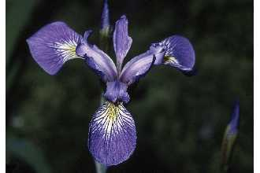
Conjunto de datos de muestra de iris
Muchas de las técnicas de datos exploratorios se ilustran con el conjunto de datos de la planta iris. Tres tipos de flores (clases):
Sedosa
Virginica Versicolour
Cuatro atributos (no de clase)
Ancho y longitud de sépalo (Sepal) Ancho y longitud del pétalo (Petal)
Virginica. Robert H. Mohlenbrock. NRCS DEL USDA. 1995. Flora de humedales del noreste: Guía de oficina de campo para especies vegetales. Centro Técnico Nacional del Noreste, Chester, PA. Cortesía del Usda NRCS Wetland Science Institute.

Slide 5
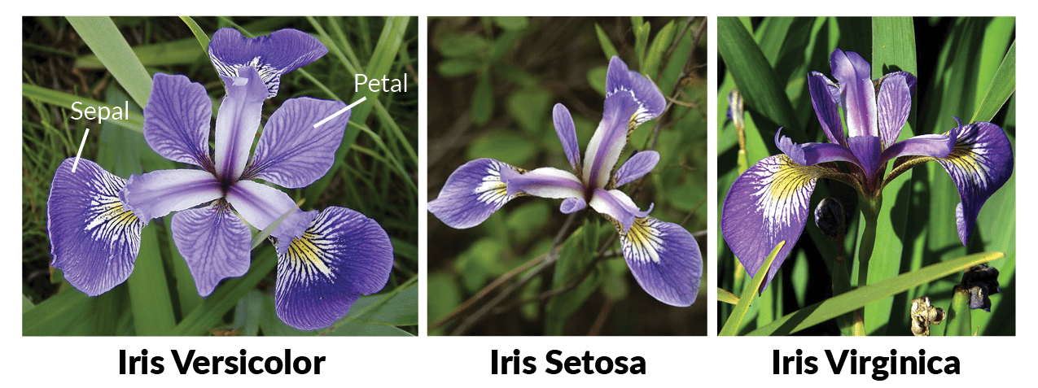
Flor de Iris
Virginica. Robert H. Mohlenbrock. USDA NRCS. 1995. Northeast wetland flora: Field office guide to plant species. Northeast National Technical Center, Chester, PA. Courtesy of USDA NRCS Wetland Science Institute.

Slide 6
Resumen Estadístico
Las estadísticas de resumen son números que resumen las propiedades de los datos
Las propiedades resumidas incluyen frecuencia, ubicación y propagación
Ejemplos: ubicación - media spread - desviación estándar
La mayoría de las estadísticas de resumen se pueden calcular en un solo paso a través de los datos

Slide 7
Frecuencia y moda
La frecuencia de un valor de atributo es el porcentaje de tiempo que el valor se produce en el conjunto de datos
Por ejemplo, dado el atributo "género" y una población representativa de personas, el género "femenino" ocurre alrededor del 50% del tiempo.
La moda de un atributo es el valor de atributo más frecuente Las nociones de frecuencia y moda se utilizan normalmente con datos categóricos

Slide 8
Percentiles
Los percentiles son útiles para datos continuos.
Dado un atributo ordinal o continuo x y un número p entre 0 y 100, el percentil de pth es un valor x_{p} de x tal que p% de los valores observados de x son menores que x_{p}.
Por ejemplo, el percentil 50 es el valor x_{50%} de tal forma que 50% de todos los valores de x son menores que x_{50%.} .

Slide 9
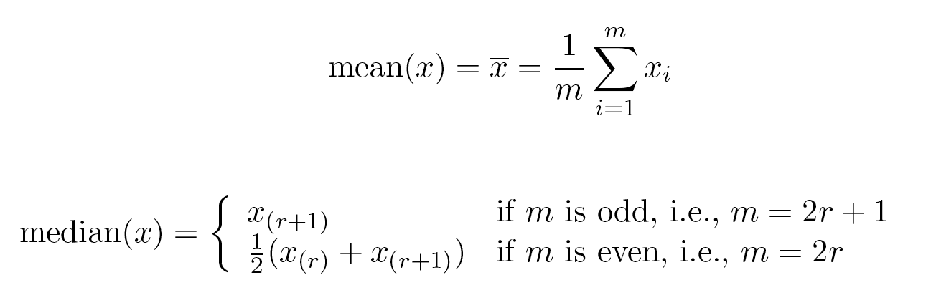
Medidas de ubicación: Media y mediana
La media es la medida más común de la ubicación de un conjunto de puntos. Sin embargo, la media es muy sensible a los valores atípicos. Por lo tanto, la mediana o una media recortada también se utiliza comúnmente.

Slide 10
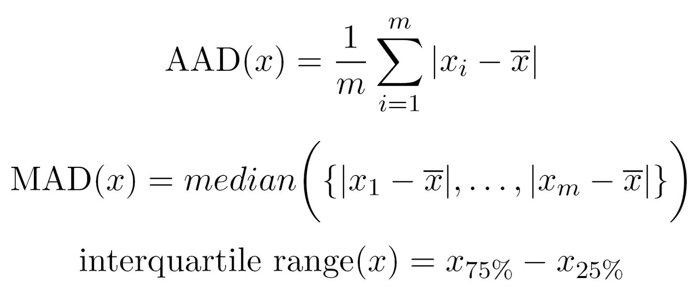
Medidas de propagación: Rango y Varianza
El rango es la diferencia entre el máx. y el mínimo La desviación o desviación estándar s_{x} es la medida más común de la propagación de un conjunto de puntos.
Debido a los valores atípicos, a menudo se utilizan otras medidas.

Slide 11
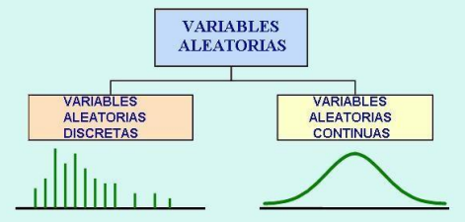
VARIABLE ALEATORIA: TIPOS
Variable aleatoria discreta. La variable aleatoria X se dice que es discreta si los números asignados a los sucesos elementales de E son puntos aislados. Si el conjunto de todos los valores que puede tomar es un conjunto numerable.
Variable aleatoria continua. Una variable aleatoria continua es aquella que puede tomar todos los valores posibles dentro de un cierto intervalo de la recta real.

Slide 12
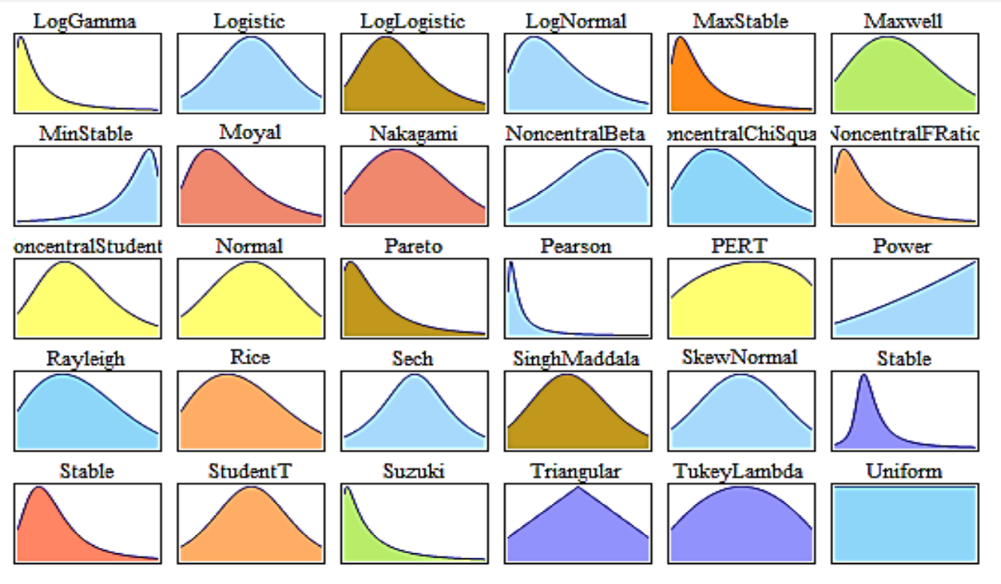
Distribuciones de probabilidad continuas
Entre las funciones de probabilidad continuas están: Distribución Uniforme, Distribución Normal, Distribución Beta, Distribución Gamma, Distribución Exponencial, Distribución Ji-cuadrado, Distribución t de Student, Distribución F de Snedecor.

Slide 13
Distribución normal: características
La curva normal tiene forma de campana con un solo pico justo en el centro de la distribución.
La media, mediana y moda de la distribución aritmética son iguales y se localizan en el pico.
La mitad del área bajo la curva está a la derecha del pico, y la otra mitad está a la izquierda.
La distribución normal es simétrica respecto a su media.
La distribución normal es asintótica - la curva se acerca cada vez más al eje x pero en realidad nunca llega a tocarlo.

Slide 14
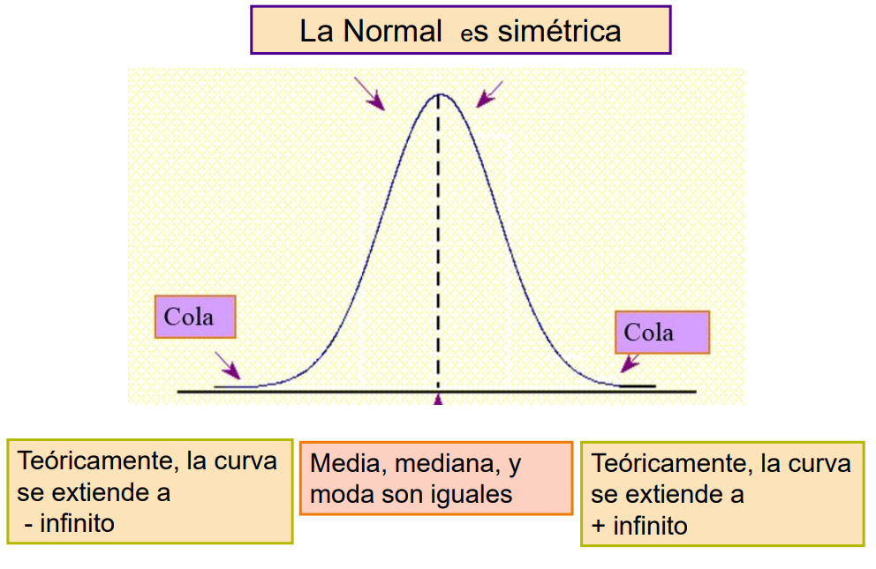
Distribución normal

Slide 15
Visualización
La visualización es la conversión de datos a un formato visual o tabular para que se puedan analizar o notificar las características de los datos y las relaciones entre los elementos o atributos de datos.
La visualización de datos es una de las técnicas más potentes y atractivas para la exploración de datos.
Los seres humanos tienen una capacidad bien desarrollada para analizar grandes cantidades de información que se presenta visualmente Puede detectar patrones y tendencias generales Puede detectar valores atípicos y patrones inusuales

Slide 16
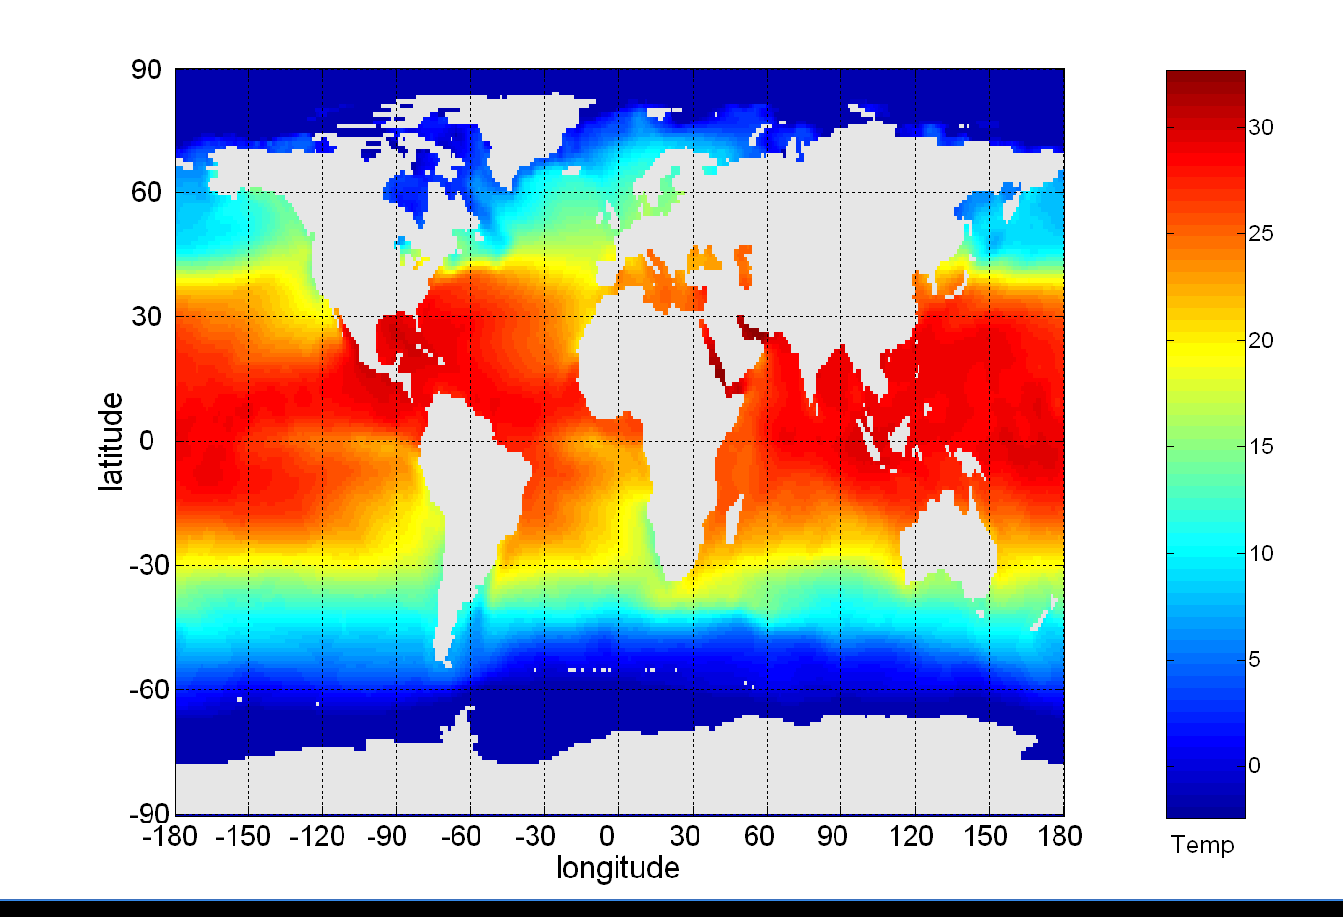
Ejemplo: Temperatura de la superficie del mar
Lo siguiente muestra la temperatura de la superficie del mar (SST) para julio de 1982 Miles de puntos de datos se resumen en una sola cifra

Slide 17
Representación
Es la asignación de información a un formato visual Los objetos de datos, sus atributos y las relaciones entre los objetos de datos se traducen en elementos gráficos como puntos, líneas, formas y colores.
Ejemplos:
Los objetos a menudo se representan como puntos Sus valores de atributo se pueden representar como la posición de los puntos o las características de los puntos, por ejemplo, color, tamaño y forma Si se utiliza la posición, entonces las relaciones de puntos, es decir, si forman grupos o un punto es un valor atípico, se percibe fácilmente.

Slide 18
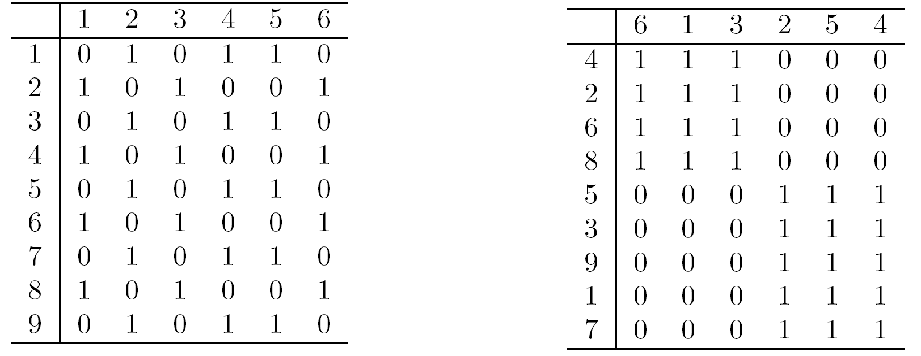
Arreglo
Es la colocación de elementos visuales dentro de una pantalla Puede hacer una gran diferencia en lo fácil que es entender los datos Ejemplo:

Slide 19
Selección
Es la eliminación o el des-énfasis de ciertos objetos y atributos La selección puede implicar la elección de un subconjunto de atributos
La reducción de la dimensionalidad se utiliza a menudo para reducir el número de dimensiones a dos o tres Alternativamente, los pares de atributos se pueden considera
La selección también puede implicar la elección de un subconjunto de objetos
Una región de la pantalla sólo puede mostrar tantos puntos Puede muestrear, pero quiere preservar puntos en áreas escasas

Slide 20
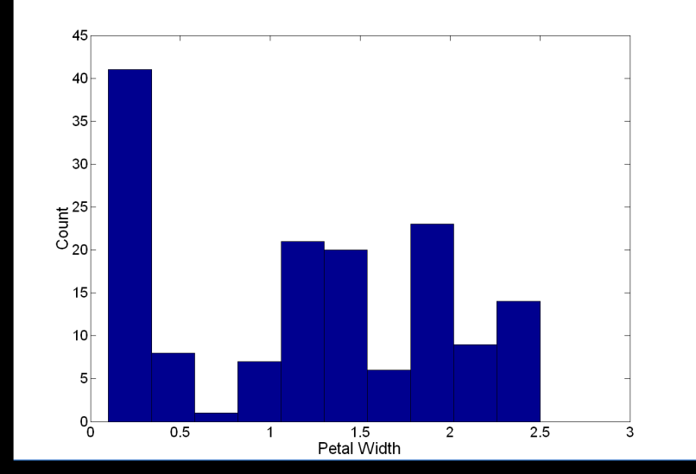
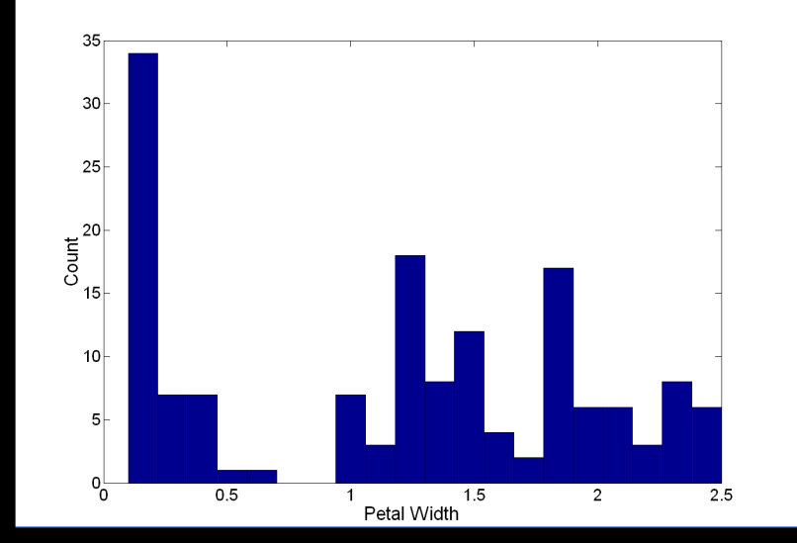
Histograma
Histograma
Normalmente muestra la distribución de valores de una sola variable Divida los valores en ubicaciones y muestre un trazado de barras del número de objetos de cada ubicación. La altura de cada barra indica el número de objetos La forma del histograma depende del número de contenedores

Slide 21
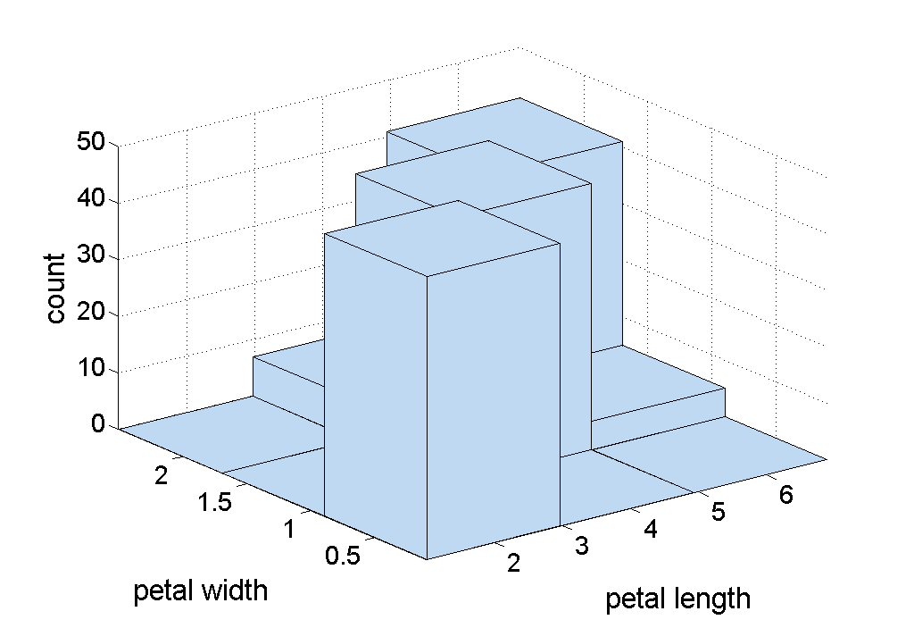
Histogramas bidimensionales
Mostrar la distribución conjunta de los valores de dos atributos Ejemplo: anchura del pétalo y longitud del pétalo

Slide 22
Box Plots
Box Plots
Otra forma de mostrar la distribución de datos La siguiente figura muestra la parte básica de una gráfica de caja
outlier
90th percentile
75th percentile
50th percentile
25th percentile
10th percentile

Slide 23
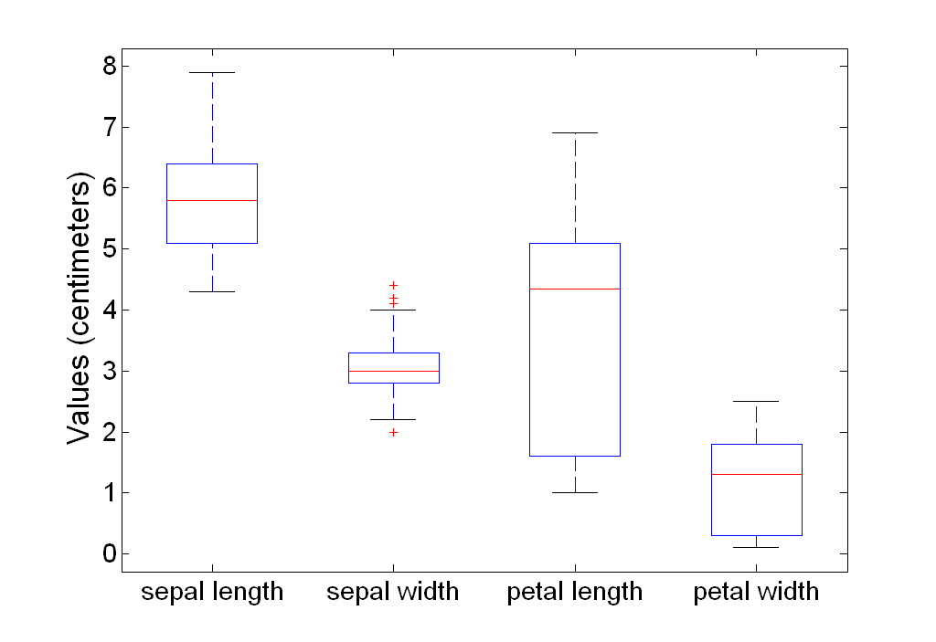
Ejemplo de gráficas de caja
Box plots se puede utilizar para comparar atributos

Slide 24
Scatter Plots
Scatter plots
Los valores de atributos determinan la posición Parcelas de dispersión bidimensionales más comunes, pero pueden tener parcelas de dispersión tridimensionales A menudo se pueden mostrar atributos adicionales mediante el tamaño, la forma y el color de los marcadores que representan los objetos Es útil que las matrices de gráficas de dispersión puedan resumir compactamente las relaciones de varios pares de atributos

Slide 25
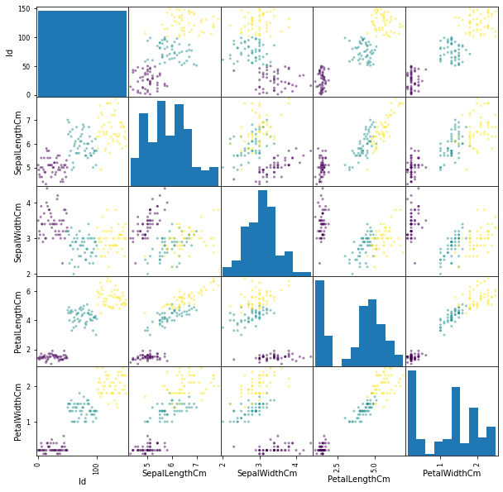
Scatter Plot Array de Iris

Slide 26
Contour Plots
Contour plots
Útil cuando se mide un atributo continuo en una cuadrícula espacial Dividen el plano en regiones de valores similares Las líneas de contorno que forman los límites de estas regiones conectan puntos con valores iguales El ejemplo más común son los mapas de contorno de elevación También puede mostrar temperatura, lluvia, presión de aire, etc.
En la siguiente diapositiva se proporciona un ejemplo de temperatura de la superficie del mar (SST)

Slide 27
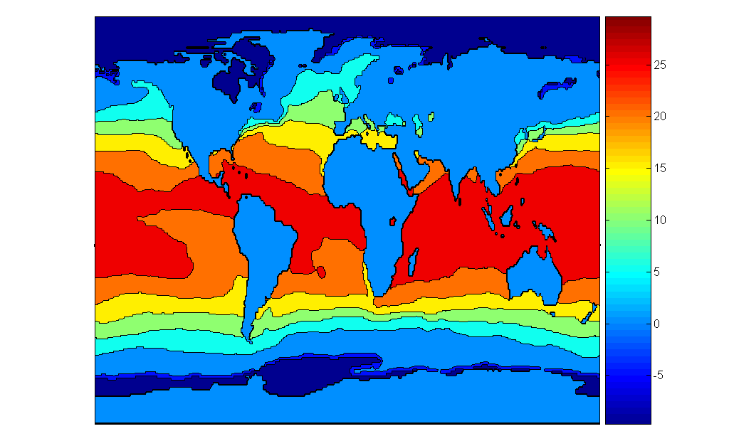
Ejemplo de trazado de contorno: SST Dec, 1998
Celsius

Slide 28
Matrix Plots
Matrix plots
Puede trazar la matriz de datos Esto puede ser útil cuando los objetos se ordenan según la clase Normalmente, los atributos se normalizan para evitar que un atributo domine la gráfica Las gráficas de similitud o matrices de distancia también pueden ser útiles para visualizar las relaciones entre objetos Ejemplos de gráficas de matriz se presentan en las dos diapositivas siguientes

Slide 29
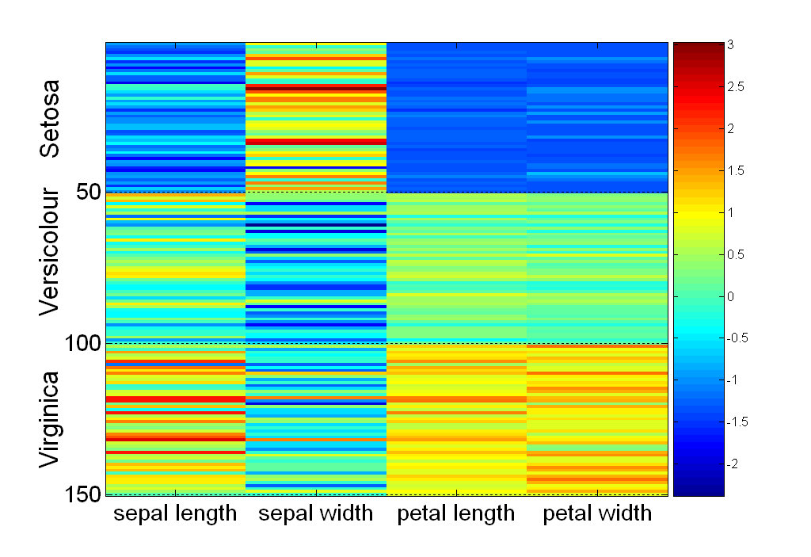
Iris Data Matrix
standard
deviation

Slide 30
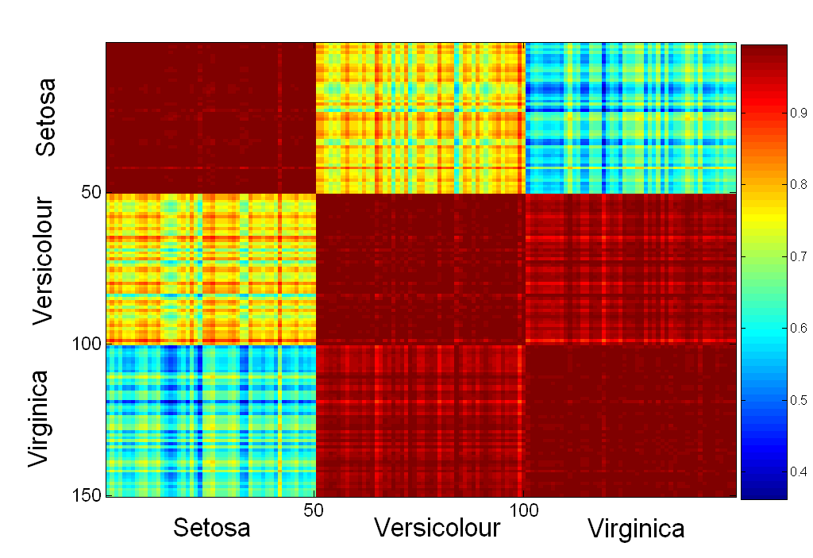
Iris Correlation Matrix

Slide 31
Coordenadas paralelas
Coordenadas paralelas
Se utiliza para trazar los valores de atributo de los datos de alta dimensión En lugar de utilizar ejes perpendiculares, utilice un conjunto de ejes paralelos Los valores de atributo de cada objeto se trazan como un punto en cada eje de coordenadas correspondiente y los puntos están conectados por una línea Por lo tanto, cada objeto se representa como una línea A menudo, las líneas que representan una clase distinta de objetos se agrupan, al menos para algunos atributos El orden de los atributos es importante para ver este tipo de agrupaciones

Slide 32
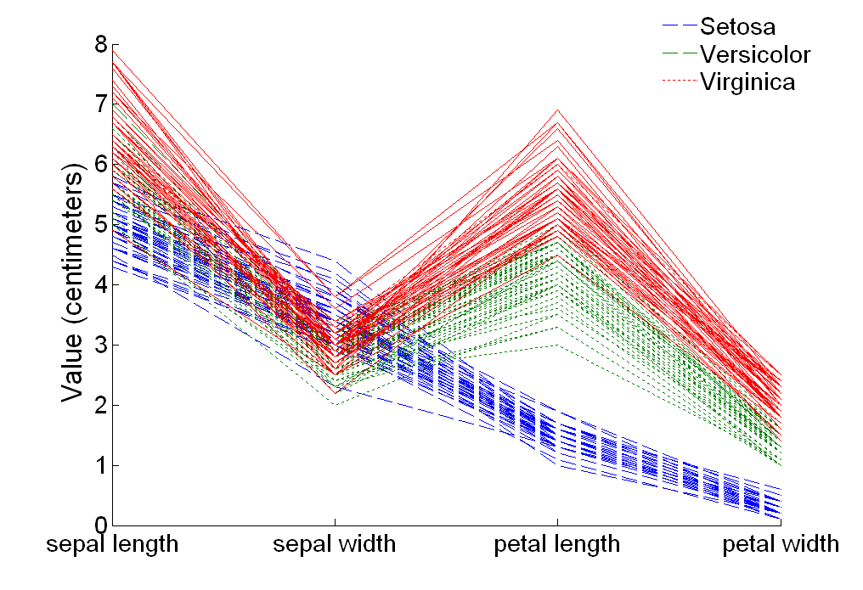
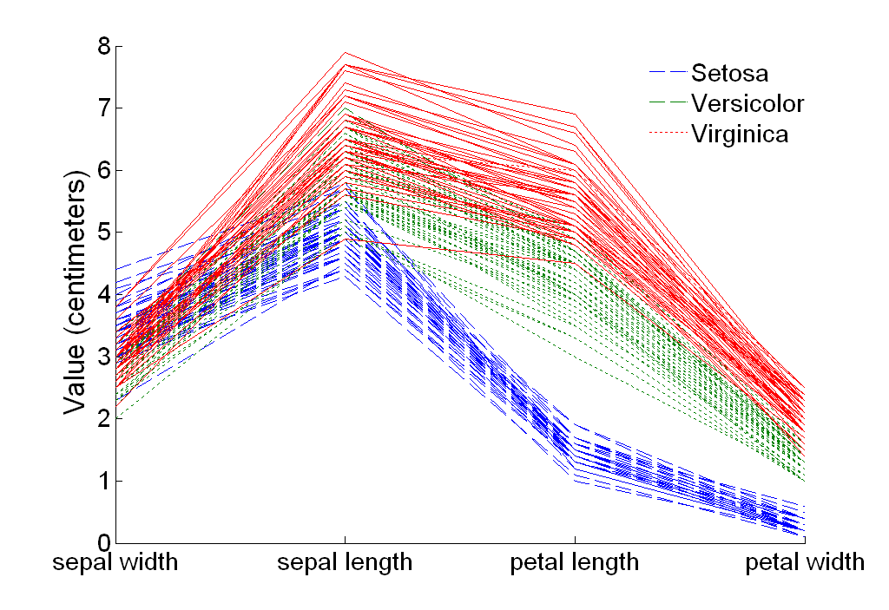
Coordenadas paralelas

Slide 33
Otras técnicas de visualización
Star Plots
Enfoque similar a las coordenadas paralelas, pero los ejes irradian desde un punto central La línea que conecta los valores de un objeto es un polígono
Chernoff Faces
Enfoque creado por Herman Chernoff Este enfoque asocia cada atributo con una característica de una cara Los valores de cada atributo determinan la apariencia de la característica facial correspondiente Cada objeto se convierte en una cara separada Depende de la capacidad humana para distinguir rostros

Slide 34
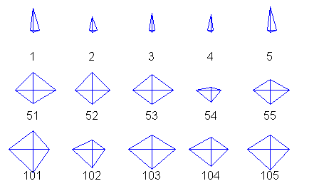
Star Plots de Iris
Setosa
Versicolour
Virginica

